Slide 1
GIẢI TÍCH
Bài 1: GIÁ TRỊ LƯỢNG GIÁC CỦA MỘT GÓC LƯỢNG GIÁC
Chương ❶
1. Góc lượng giác
NỘI DUNG BÀI HỌC
2. GIÁ TRỊ LƯỢNG GIÁC CỦA GÓC LƯỢNG GIÁC
3. QUAN HỆ GIỮA CÁC GIÁ TRỊ LƯỢNG GIÁC

Slide 2
TIẾT 2 (Tiếp theo)
II. Giá trị lượng giác của góc lượng giác
1) Đường tròn lượng giác
Trong mặt phẳng toạ độ Oxy, ta quy ước: Chiều ngược chiều quay của kim đồng hồ là chiều dương và chiều quay của kim đồng hồ là chiều âm. Như vậy, mặt phẳng toạ độ Oxy đã được định hướng.
Trong mặt phẳng toạ độ đã được định hưỡng Oxy, lấy điểm A (1; 0). Đường tròn tâm , bán kính OA = 1, được gọi là đuờng tròn lượng giác (hay đuờng tròn đơn vị) gốc.
Chú ý: Các điểm $B(0;1),A^{′}(−1;0),B^{′}(0;−1)$ nằm trên đường tròn lượng giác

Slide 3
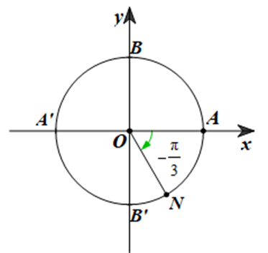
Luyện tập 6 (SgkT10)
Ta có (OA, ON) = $−\frac{π}{3}$ là góc lượng giác có tia đầu là tia OA, tia cuối là tia ON và quay theo chiều âm (chiều quay của kim đồng hồ) một góc $\frac{π}{3}$.
Điểm N trên đường tròn lượng giác sao cho (OA, ON) = $−\frac{π}{3}$ được biểu diễn như hình dưới đây:

Slide 4
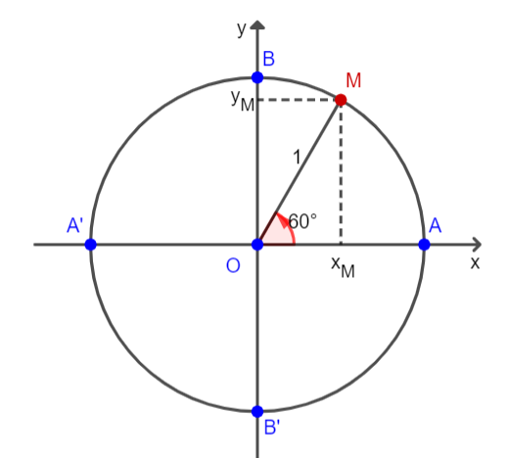
HĐ7 (SGK T10)
a) Ta có (OA, OM) = 60° là góc lượng giác có tia đầu là tia OA, tia cuối là tia OM và quay theo chiều dương một góc 60°.
b)+ Với hoành độ điểm M ta có:
$x_{M}=\cos{{60}^{o}}.OM$
+ Với tung độ điểm M ta có:
$y_{M}=\sin{{60}^{o}}.OM$

Slide 5
➊. Tóm tắt lý thuyết cơ bản
II. Giá trị lượng giác của góc lượng giác
2) Giá trị lượng giác của góc lượng giác

Slide 6
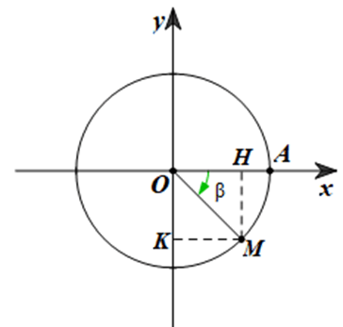
Luyện tập 7
Lấy điểm M trên đường tròn lượng giác sao cho (OA, OM) = α = 45° (hình vẽ).
Gọi H, K lần lượt là hình chiếu của điểm M trên các trục Ox, Oy.
Khi đó, ta có: $\hat{AOM}={45}^{o}$
Theo hệ thức trong tam giác vuông HOM, ta có:
$x_{M}=OH=OM.\cos{\hat{HOM}}=1.\cos{{45}^{o}}$ $=\frac{\sqrt{2}}{2}$
$y_{M}=OK=MH=OM.\sin{\hat{HOM}}$ $=1.\sin{{45}^{o}}=\frac{\sqrt{2}}{2}$
Do đó $M\left(\frac{\sqrt{2}}{2}; \frac{\sqrt{2}}{2}\right)$
Vậy $\sin{{45}^{o}}=\frac{\sqrt{2}}{2};\cos{{45}^{o}}=\frac{\sqrt{2}}{2}$
$\tan{{45}^{o}}=1;\cot{{45}^{o}}=1.$

Slide 7
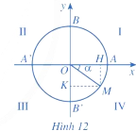
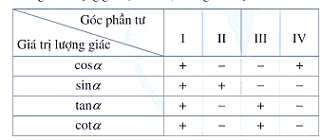
➊. Tóm tắt lý thuyết cơ bản
II. Giá trị lượng giác của góc lượng giác
2) Giá trị lượng giác của góc lượng giác
Dấu của các giá trị lượng giác của góc $α=\left(OA,OM\right)$phụ thuộc vào vị trí điểm M trên đường tròn lượng giác (Hình 12). Bảng xác định dấu của các giá trị lượng giác như sau:

Slide 8
➊. Tóm tắt lý thuyết cơ bản
II. Giá trị lượng giác của góc lượng giác
2) Giá trị lượng giác của góc lượng giác

Slide 9
Luyện tập 9
Do $π<α<\frac{3π}{2}$ nên $\cos{α}<0$.
Áp dụng công thức $\sin^{2}{α}+\cos^{2}{α}=1$, ta có: $\cos^{2}{α}+{\left(−\frac{4}{5}\right)}^{2}=1$
Suy ra $\cos^{2}{α}=1−{\left(−\frac{4}{5}\right)}^{2}=\frac{9}{25}$
=> $\cos{α}=−\frac{3}{5}$ (do $\cos{α}<0$).
Khi đó $\tan{α}=\frac{\sin{α}}{\cos{α}}=\frac{−\frac{4}{5}}{−\frac{3}{5}}=\frac{4}{3}$
$\cot{α}=\frac{1}{\tan{α}}=\frac{1}{\frac{4}{3}}=\frac{3}{4}$

Slide 10
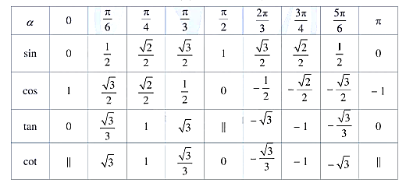
➊. Tóm tắt lý thuyết cơ bản
II. Giá trị lượng giác của góc lượng giác
2) Giá trị lượng giác của góc lượng giác
Bảng dưới đây nêu lên các giá trị lượng giác của các góc đặc biệt

Slide 11
Luyện tập 10
Ta có: $Q=\tan^{2}{\frac{π}{3}}+\sin^{2}{\frac{π}{4}}+\cot{\frac{π}{4}}+\cos{\frac{π}{2}}$
$={\left(\sqrt{3}\right)}^{2}+{\left(\frac{\sqrt{2}}{2}\right)}^{2}+1+0=3+\frac{1}{2}+1=\frac{9}{2}$

Slide 12
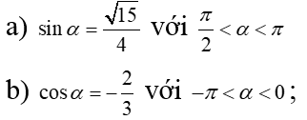
➌. Bài tập rèn luyện SGK
Bài 4:
Lời giải
a) Ta có $\text{co}{\text{s}}^{2}α+\text{si}{\text{n}}^{2}α=1$ mà $\text{sin}α=\frac{\sqrt{15}}{4}$
nên $\text{co}{\text{s}}^{2}α+{\left(\frac{\sqrt{15}}{4}\right)}^{2}=1⇒\text{co}{\text{s}}^{2}α=\frac{1}{16}$
Lại có $\frac{π}{2}<α<π$ nên $\text{cos}α<0⇒\text{cos}α=−\frac{1}{4}$.
Khi đó $\text{tan}α=\frac{\text{sin}α}{\text{cos}α}=−\sqrt{15};\text{cot}α=\frac{1}{\text{tan}α}=−\frac{1}{\sqrt{15}}$

Slide 13
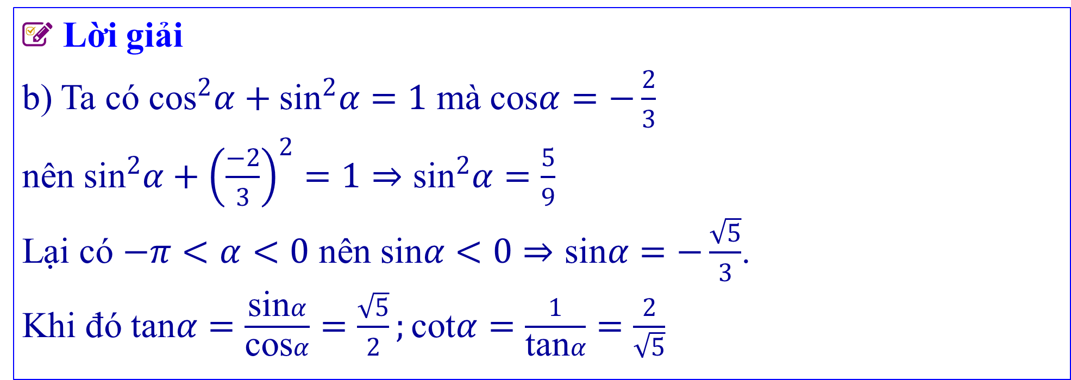
➌. Bài tập rèn luyện SGK
Bài 4:
Lời giải
b) Ta có $\text{co}{\text{s}}^{2}α+\text{si}{\text{n}}^{2}α=1$ mà $\text{cos}α=−\frac{2}{3}$
nên $\text{si}{\text{n}}^{2}α+{\left(\frac{−2}{3}\right)}^{2}=1⇒\text{si}{\text{n}}^{2}α=\frac{5}{9}$
Lại có $−π<α<0$ nên $\text{sin}α<0⇒\text{sin}α=−\frac{\sqrt{5}}{3}$.
Khi đó $\text{tan}α=\frac{\text{sin}α}{\text{cos}α}=\frac{\sqrt{5}}{2};\text{cot}α=\frac{1}{\text{tan}α}=\frac{2}{\sqrt{5}}$

Slide 14
➌. Bài tập rèn luyện SGK
Bài 4:
Lời giải c) Ta có tan $α=3$ nên $\text{cot}α=\frac{1}{\text{tan}α}=\frac{1}{3}$
$$\frac{1}{\text{co}{\text{s}}^{2}α}=1+\text{ta}{\text{n}}^{2}α=1+3^{2}=10⇒\text{co}{\text{s}}^{2}α=\frac{1}{10}$$
Mà $\text{co}{\text{s}}^{2}α+\text{si}{\text{n}}^{2}α=1⇒\text{si}{\text{n}}^{2}α=\frac{9}{10}$
Với $−π<α<0$ thì $\text{sin}α<0⇒\text{sin}α=−\sqrt{\frac{9}{10}}$
Với $−π<α<−\frac{π}{2}$ thì $\text{cos}α<0⇒\text{cos}α=−\sqrt{\frac{1}{10}}$
và $−\frac{π}{2}≤α<0$ thì $\text{cos}α>0⇒\text{cos}α=\sqrt{\frac{1}{10}}$

Slide 15
➌. Bài tập rèn luyện SGK
Bài 4:
Lời giải
d) Ta có $\cot{α}=−2$ nên $\text{tan}α=−\frac{1}{2}$
$$\frac{1}{\text{si}{\text{n}}^{2}α}=1+\text{co}{\text{t}}^{2}α=1+(−2)^{2}=5⇒\text{si}{\text{n}}^{2}α=\frac{1}{5}$$
Mà $\text{co}{\text{s}}^{2}α+\text{si}{\text{n}}^{2}α=1⇒\text{co}{\text{s}}^{2}α=\frac{4}{5}$ Với $0<α<π$ thì $\text{sin}α>0⇒\text{sin}α=\sqrt{\frac{1}{5}}$ Với $0<α<\frac{π}{2}$ thì $\text{cos}α>0⇒\text{cos}α=\sqrt{\frac{4}{5}}$ và $\frac{π}{2}≤α<π$ thì $\text{cos}α<0⇒\text{cos}α=−\sqrt{\frac{4}{5}}$.

